Slide 1





Notes:
Nhấn vào các món ăn để đến câu hỏi, nhấn vào mũi tên đến bài mới (Thầy cô tự cài hyperlink)
Game by Măng Non – Tài liệu Tiểu học, cấm sử dụng để buôn bán và reup dưới mọi hình thức.
Nhất là cô Hương Thảo.

Slide 2








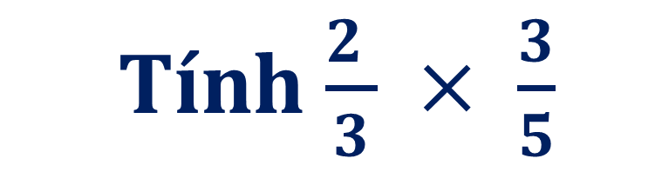

Tính $\frac{2 }{3} × \frac{3}{5}$
$$\frac{2 }{5}$$
$$\frac{7 }{5}$$
$$\frac{3 }{5}$$
$$\frac{4 }{5}$$
Notes:
Nhấn vào món ăn để quay lại hoặc mũi tên quay lại.

Slide 3





Tính $\frac{1 }{6} × \frac{2}{7}$
$$\frac{2}{21}$$
$$\frac{1}{21}$$
$$\frac{1}{42}$$
$$\frac{3}{42}$$

Slide 4



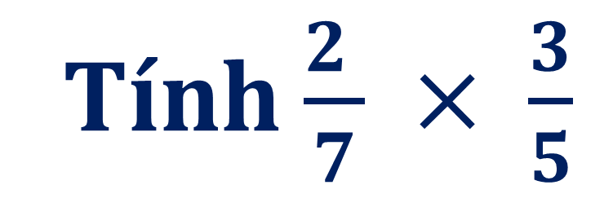

Tính $\frac{2 }{7} × \frac{3}{5}$
$$\frac{2 }{35}$$
$$\frac{1 }{35}$$
$$\frac{6 }{35}$$
$$\frac{6 }{15}$$

Slide 5


Notes:
Thiết kế: Hương Thảo – Zalo 0972115126. Các nick khác đều là giả mạo

Slide 6
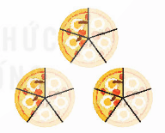


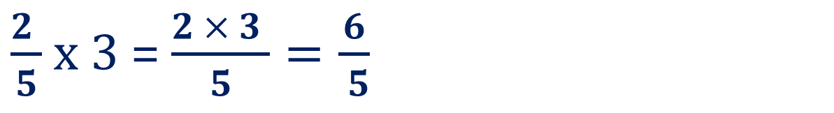


1
Tính (theo mẫu)
$$=\frac{2 × 3 }{5 × 1}$$
$$=\frac{6}{ 5}$$
Mẫu: $\frac{2 }{5}$ x 3
= $\frac{2 }{5}$ x $\frac{3 }{1}$
Ta có thể viết gọn như sau:
$\frac{2 }{5}$ x 3 = $\frac{2 × 3 }{5}=\frac{6}{ 5}$
Notes:
Thiết kế: Hương Thảo – Zalo 0972115126. Các nick khác đều là giả mạo

Slide 7
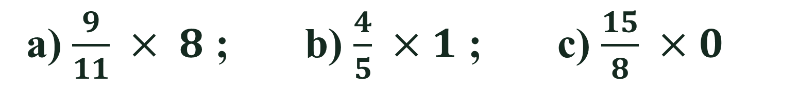
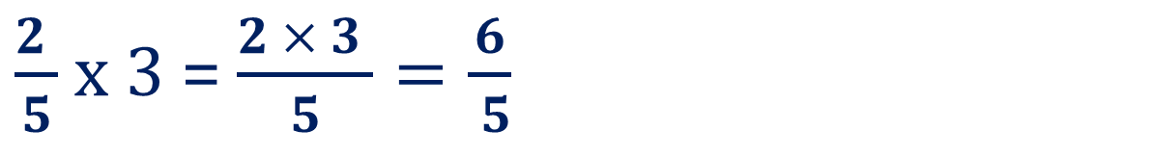

1
Tính (theo mẫu)
Mẫu: $\frac{2 }{5}$ x 3 = $\frac{2 }{5}$ x $\frac{3 }{1}=\frac{2 × 3 }{5 × 1}=\frac{6}{ 5}$
Ta có thể viết gọn như sau:
$\frac{2 }{5}$ x 3 = $\frac{2 × 3 }{5}=\frac{6}{ 5}$
Muốn nhân phân số với số tự nhiên, ta lấy tử số nhân với số đó và giữ nguyên mẫu số
a) $\frac{9}{11} × 8$ ; b) $\frac{4}{5} ×1$ ; c) $\frac{15}{8} ×0$
Notes:
Thiết kế: Hương Thảo – Zalo 0972115126. Các nick khác đều là giả mạo

Slide 8
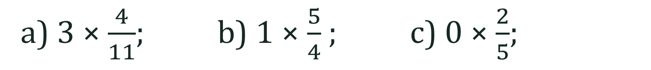
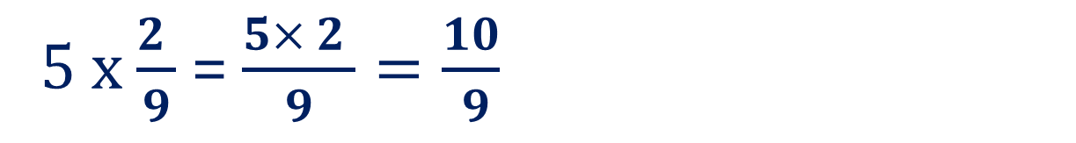

2
Tính (theo mẫu)
Mẫu: $5 x \frac{2 }{9}$= $\frac{5 }{1}$ x $\frac{2 }{9}=\frac{5 × 2}{1 × 9}=\frac{10}{ 9}$
Ta có thể viết gọn như sau:
5 x $\frac{2 }{9}$ = $\frac{5× 2 }{9}=\frac{10}{ 9}$
a) 3 × $\frac{4}{11}$; b) 1 × $\frac{5}{4}$; c) 0 × $\frac{2}{5}$;

Slide 9

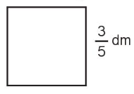
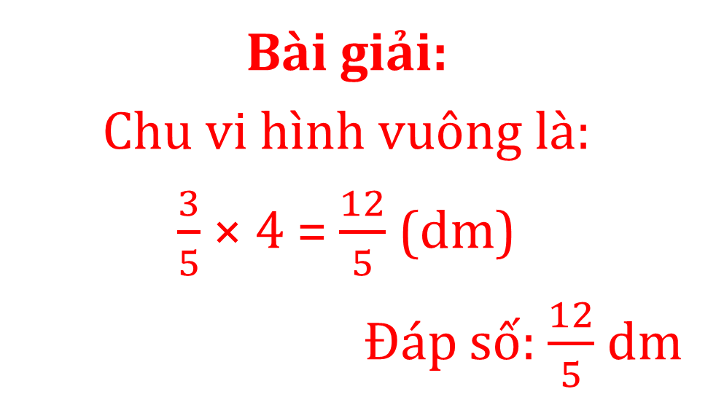
Tính chu vi của hình vuông có cạnh $\frac{3}{5}$ dm.
Bài giải:
Chu vi hình vuông là:
$\frac{3}{5}$ × 4 = $\frac{12}{5}$ (dm)
Đáp số: $\frac{12}{5}$ dm

Slide 10

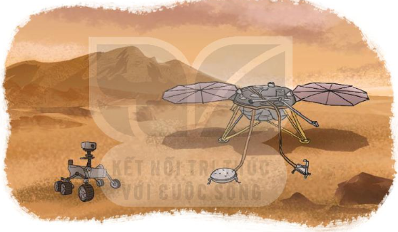
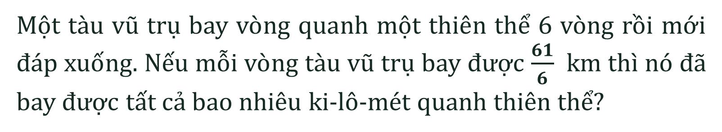
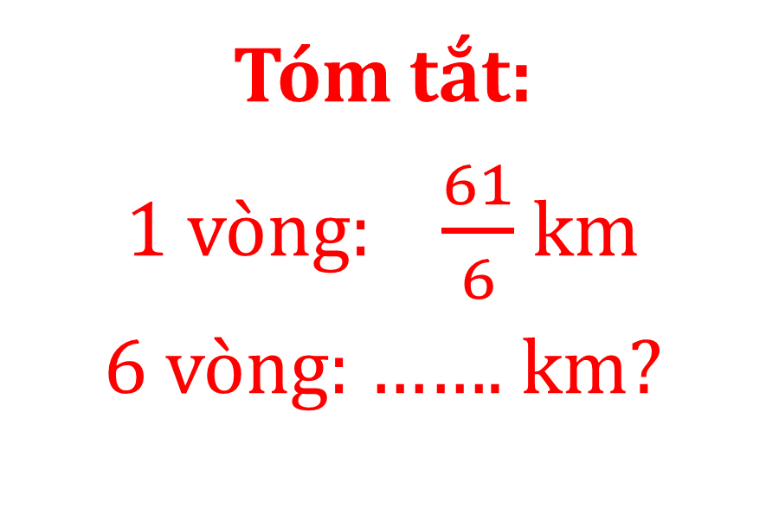
Một tàu vũ trụ bay vòng quanh một thiên thể 6 vòng rồi mới đáp xuống. Nếu mỗi vòng tàu vũ trụ bay được $\frac{61}{6}$ km thì nó đã bay được tất cả bao nhiêu ki-lô-mét quanh thiên thể?
Tóm tắt:
1 vòng: $\frac{61}{6}$ km
6 vòng: ……. km?

Slide 11
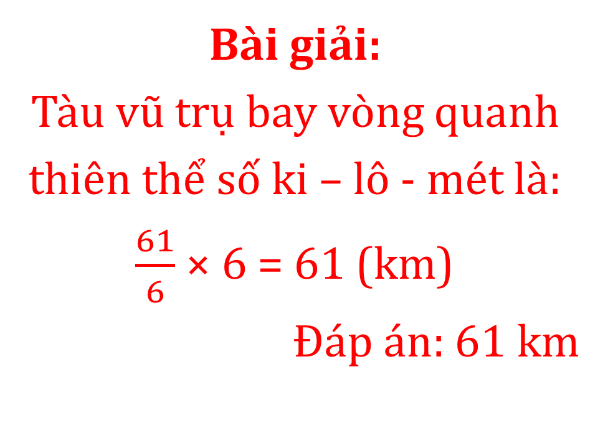
Một tàu vũ trụ bay vòng quanh một thiên thể 6 vòng rồi mới đáp xuống. Nếu mỗi vòng tàu vũ trụ bay được $\frac{61}{6}$ km thì nó đã bay được tất cả bao nhiêu ki-lô-mét quanh thiên thể?
Bài giải:
Tàu vũ trụ bay vòng quanh thiên thể số ki – lô - mét là:
$\frac{61}{6}$ × 6 = 61 (km)
Đáp án: 61 km

